Slide 1

《Linux基础》
第二讲 目录结构与磁盘管理

Slide 2
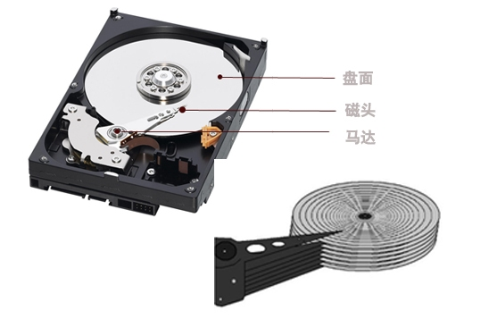
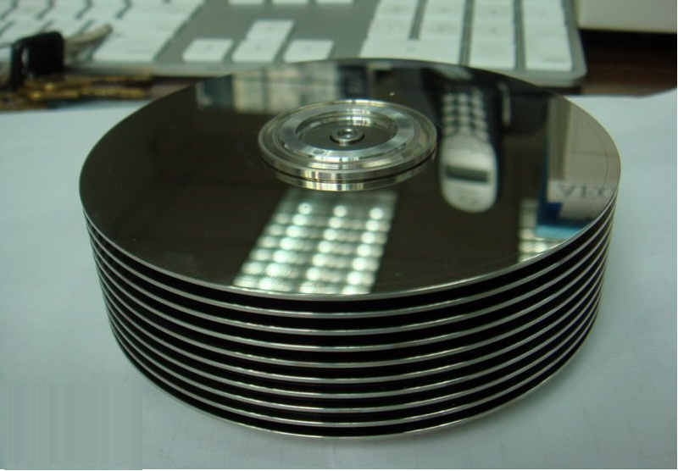
磁盘

Slide 3
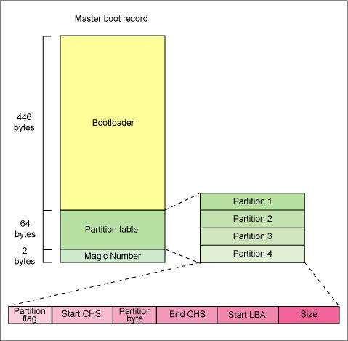
主引导扇区
主引导扇区位于硬盘的0磁道0柱面1扇区，共512bytes，由三大部分组成：
主引导记录MBR（Master Boot Record）占446bytes，
也称为BootLoader
分区表DPT（Disk Partition Table）占64bytes，
由四个分区表项构成，每个16个字节
主引导记录有效标志（Magic Number）占2bytes，
55aa表示有效

Slide 4
文件系统
文件系统是操作系统用于在外部存储设备（主要是硬盘）上组织文件的机制。不同的文件系统组织文件的方式不同，性能会有差异，所以格式也会不同。常见的文件系统格式有FAT32、NTFS、Ext2、Ext3、Ext4、 ReiserFS、 HFS、HFS+ 等。
Ubuntu 16.04 安装时默认使用Ext4文件系统，Ext4 是第四代扩展文件系统（Fourth Extended Filesystem）的缩写。
Linux内核从2.6.28版本开始采用Ext4文件系统，Ext4文件系统在Ext3的基础之上做了很多改进，引入了大量新功能，使Linux系统的性能有了很大的提高。

Slide 5
Linux目录结构
虽然Linux安装在硬盘的分区上，但是Linux没有“盘符”这个概念。Linux通过目录树来组织文件。
Linux中一切皆文件。硬件都以特殊文件的形式存放在特定的目录中。
Linux使用/表示根目录，也就是整个目录树的顶层。我们在操作中用到的目录结构，是建立在内存中的目录结构，要与磁盘文件系统中的目录结构区分开。虽然内存中的目录结构来自于硬盘文件系统的目录，但内存中的目录结构额外挂载了很多系统启动过程中生成的信息。
其他的目录都位于/之下。
所有的目录都至少包含两个子目录，. 和 .. ，. 表示当前目录，..表示上一层目录。/也有 .. ，但是指向的是自己。

Slide 6
Linux目录结构
目录 | 说明
/ | 系统根目录
/usr | 用户的程序，配置等信息都放在这个目录下，类似于windows下的program files目录
/bin | 存放常用命令的目录
/home | 主目录，所有用户主目录都会在此目录下，以用户名命名
/sbin | 超级用户root才能使用的命令所在的目录
/lib | 系统动态链接共享库，类似于Windows下的dll文件所在的目录
/boot | 系统启动文件所在目录，如GRUB、内核、initrd等
/root | root用户的主目录
/etc | 系统配置文件以及一些程序的配置文件都在此目录

Slide 7
Linux目录结构
目录 | 说明
/dev | 外接设备会映射为此目录下的一个文件
/media | 把系统自动识别的U盘，光盘等挂载到此目录下
/proc | 一个虚拟目录，是系统内存的映射，可以在此目录下获取系统以及进程的信息
/sys | 一个虚拟目录，把硬件设备映射成文件，可以读取信息，也可以通过文件控制硬件
/lost+found | 一般为空，系统异常关机时会有一些信息存入此目录
/var | 存放一些不断变化增长的东西，例如：各种日志文件等
/usr/bin | 用户程序目录
/usr/sbin | 需要超级用户权限运行的程序所在的目录
/tmp | 存放临时文件的目录

Slide 8
显示目录内容：ls
在终端使用ls可查看当前目录下的内容
ls 任意目录（绝对路径）可查看指定目录下的内容
ls -a 显示目录下的所有内容，包括以 . 开头的隐藏文件。
ls -l 以详细方式显示目录内容信息
ls -t 按修改时间排序，最新的排在最前边
ls -R 递归显示目录内容
ls -S 按文件大小排序，大的在前
ll = ls -alF（使用alias命令查看别名）
使用man ls可查看ls命令帮助手册

Slide 9
切换工作目录：cd（change directory）
使用cd .. 会回到上一层目录
在根目录/下 cd .. 还是/目录
在任何目录下使用cd ~ 进入当前用户的主目录
cd - 进入上一次使用的目录

Slide 10
设备文件与磁盘管理
/dev目录下的文件是外接设备映射文件
/dev/sd[a-z]表示硬盘设备（老式的IDE硬盘用hd表示）
sda1，sda2……表示分区。在MBR分区格式中，一个硬盘最多只能有4个主分区和扩展分区，其中扩展分区的个数最多为1。扩展分区中可以建立逻辑分区，从而突破只能有四个分区的限制。无论前面的数字是否被使用，sda5都表示第一个逻辑分区
/dev下cdrom、dvd等文件表示光盘存储设备
管理存储设备的命令：fdisk

Slide 11
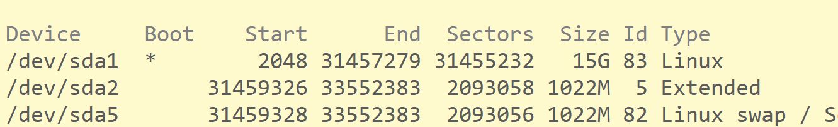
磁盘管理：fdisk
fdisk -l 列出已安装的所有磁盘的分区； fdisk -l <disk> 列出指定磁盘的分区
运行 sudo fdisk /dev/sda，根据提示，输入m可获取帮助信息
输入d敲回车，会进入删除分区的子步骤
输入l敲回车，会显示所有Ubuntu支持的文件系统格式
输入n敲回车，会进入创建分区的子步骤，其中p用来创建主分区，e用来创建扩展分区
输入p敲回车，会打印修改后的分区表。这个分区表还没有写入硬盘，只是保存在内存中
输入w敲回车，把分区表写入硬盘，q放弃修改。

Slide 12
创建文件系统：mkfs（make filesystem）
用途：创建文件系统（格式化）
用法：mkfs -f <文件系统类型> <设备分区>
示例：edu@software:~$ sudo mkfs -t ext3 /dev/sdb1
mkswap创建交换文件系统：mkswap /dev/sda5

Slide 13
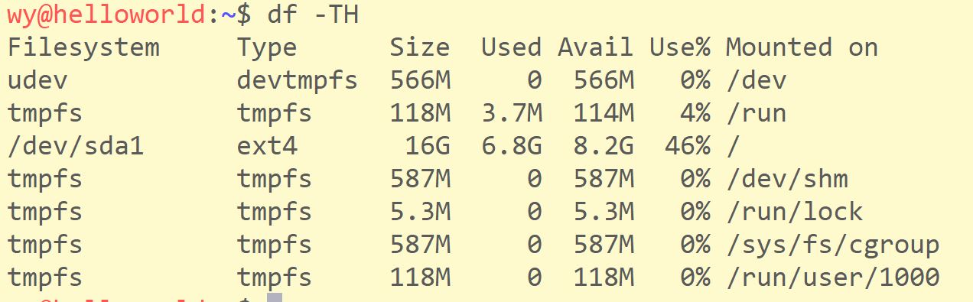
查看磁盘占用：df
df命令用来检查文件系统的空间占用情况
df -h 以易于读取的方式显示空间使用情况
df -T 显示文件系统的类型

Slide 14
挂载与卸载：mount与umount
一个块设备，需要挂载到某一目录（即挂载点）下才可以访问
目前多数Linux桌面发行版为了使用体验会进行自动挂载处理，但还是有必要了解挂载的过程，掌握挂载、卸载命令的使用
使用mount指令把一个块设备（文件系统）、ISO镜像挂载到挂载点
格式：mount [-t type] device mountpoint
挂载ISO镜像：mount <iso文件完整路径> <挂载点> 或完整写法
mount -t iso9660 -o loop <iso文件完整路径> <挂载点>
挂载共享文件夹：mount -t cifs -o username=user,password=passwd //IP/dir /mnt/Windows/
使用umount卸载已经挂载的块设备
格式：umount device/mountpoint

Slide 15
注意
U盘对应 /dev 目录下的sdx文件。这个时候，可以使用fdisk进行分区等操作，但是若想读取U盘中的文件，必须进行挂载
sudo mount /media/u /dev/sdb1
使用完毕，要用 umount /dev/sdb1 进行卸载

Slide 16
思考
ls命令输出中不同文件的颜色代表什么？
如何查看内存和CPU的使用情况？

